Slide 1
INFORME DE RENDICION DE CUENTAS DEL AÑO 2022
Sra. Nelida Tacuri
COMISION DE SOCIALES DEL GAD PARROQUIAL DE SAN CRISTOBAL

Slide 2
ACTIVIDADES REALIZADAS
Actividad 1
Elaboracion del proyecto de festividades 2022
Actividad 2
Elaboracion del proyecto sobre los grupos vulnerables 2022
Actividad 3
Acompañamiento en las colonias vacacionales

Slide 3
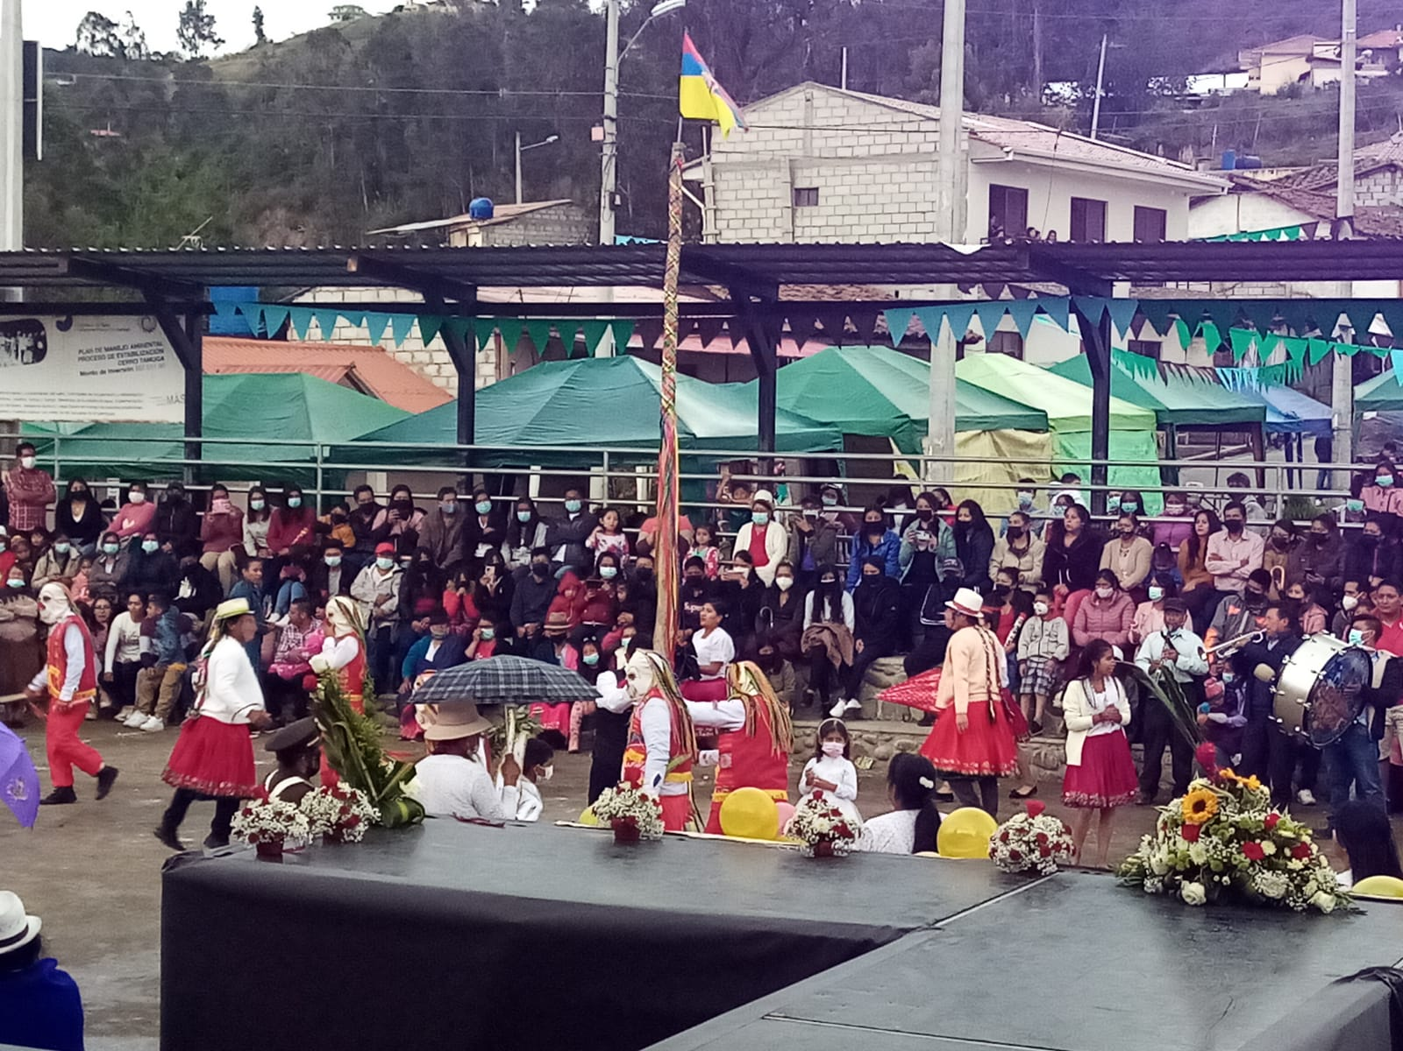
*Feria Gastronómica *Elección de la Cholita *Desfile cívico Cultural

Slide 4
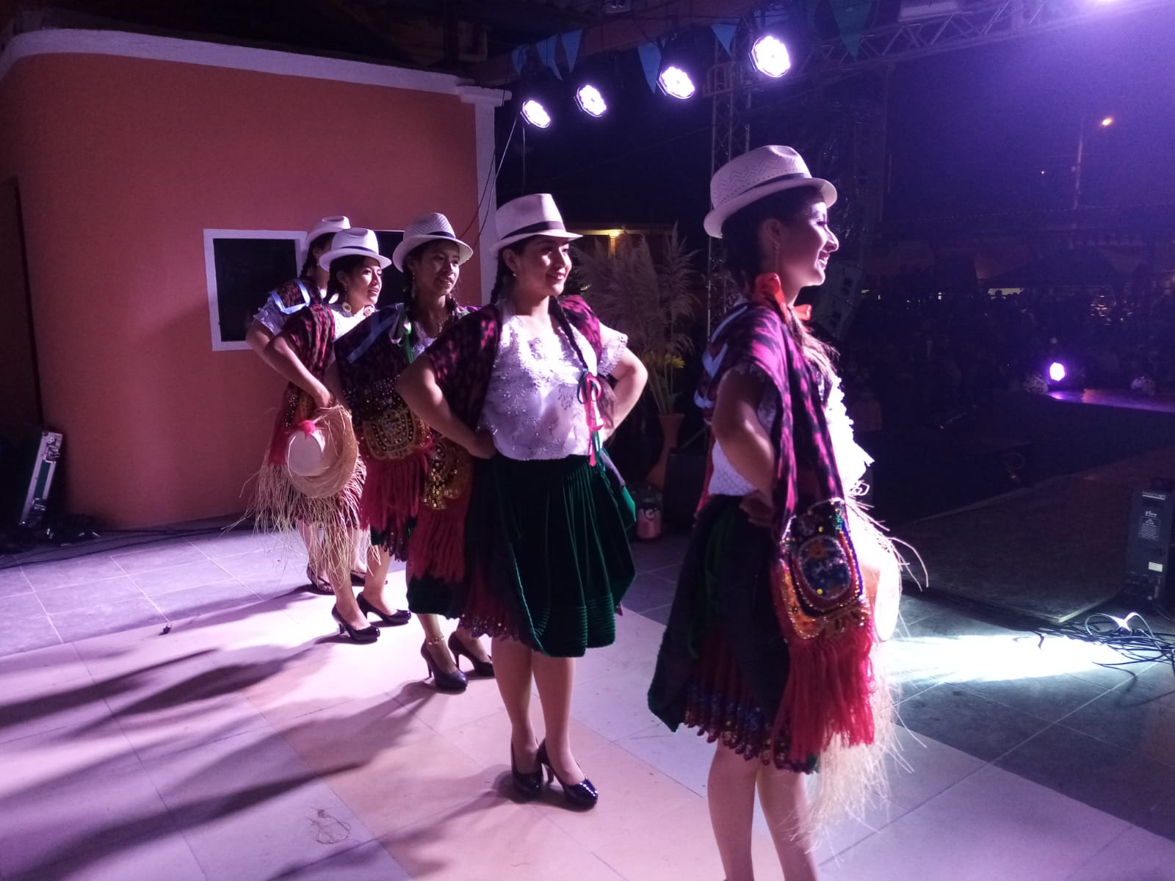

Slide 5
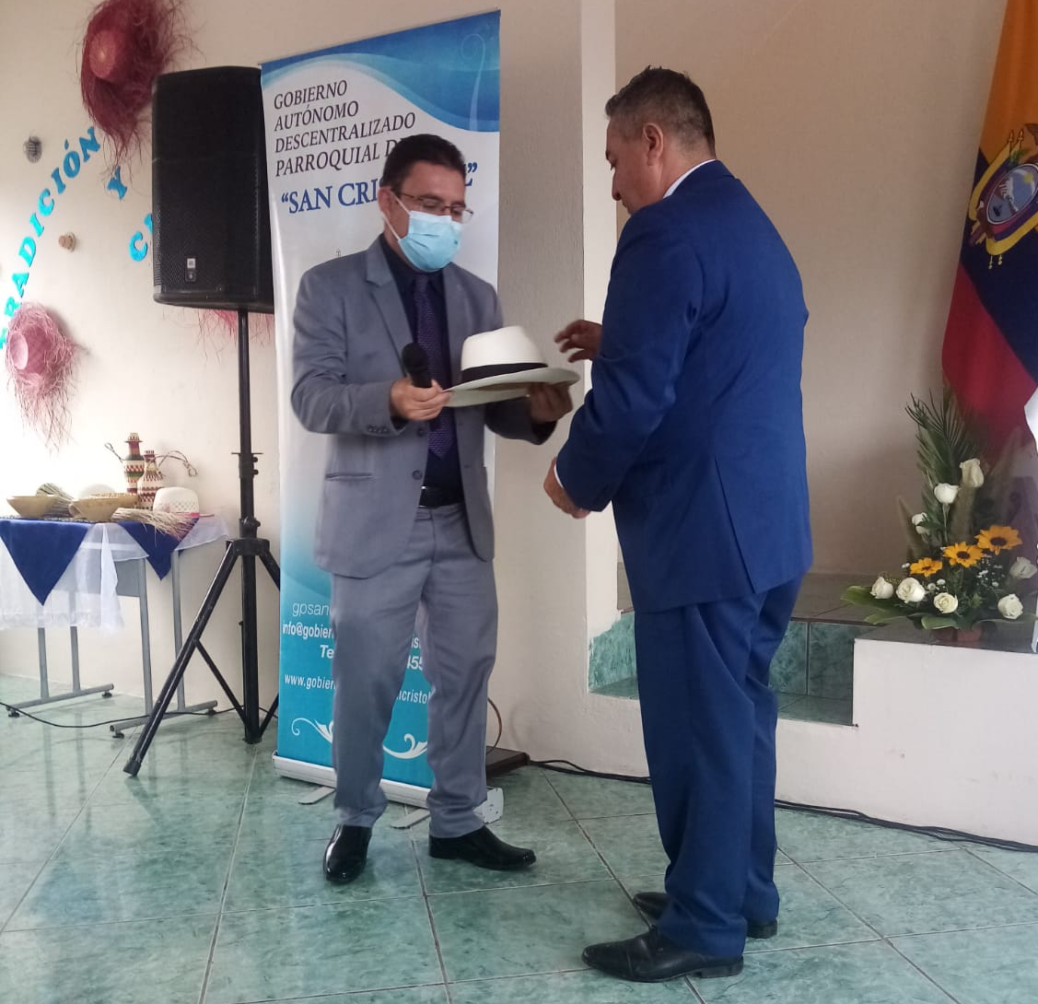

Slide 6
ATENCION A LAS PERSONAS ADULTAS MAYORES Y PERSONAS CON DISCAPACIDAD
Actividades Motrices entre otros con los Adultos Mayores en la Guachun, La Ramada y Pampanegra
Entrega de Raciones Alimenticias a beneficiarios entre adultos mayores, personas con discapacidad y una persona con resolución del Concejo de la niñez
Programas Sociales como:
El dia de la Madre
El dia del Padre
Navidad y Año Viejo

Slide 7
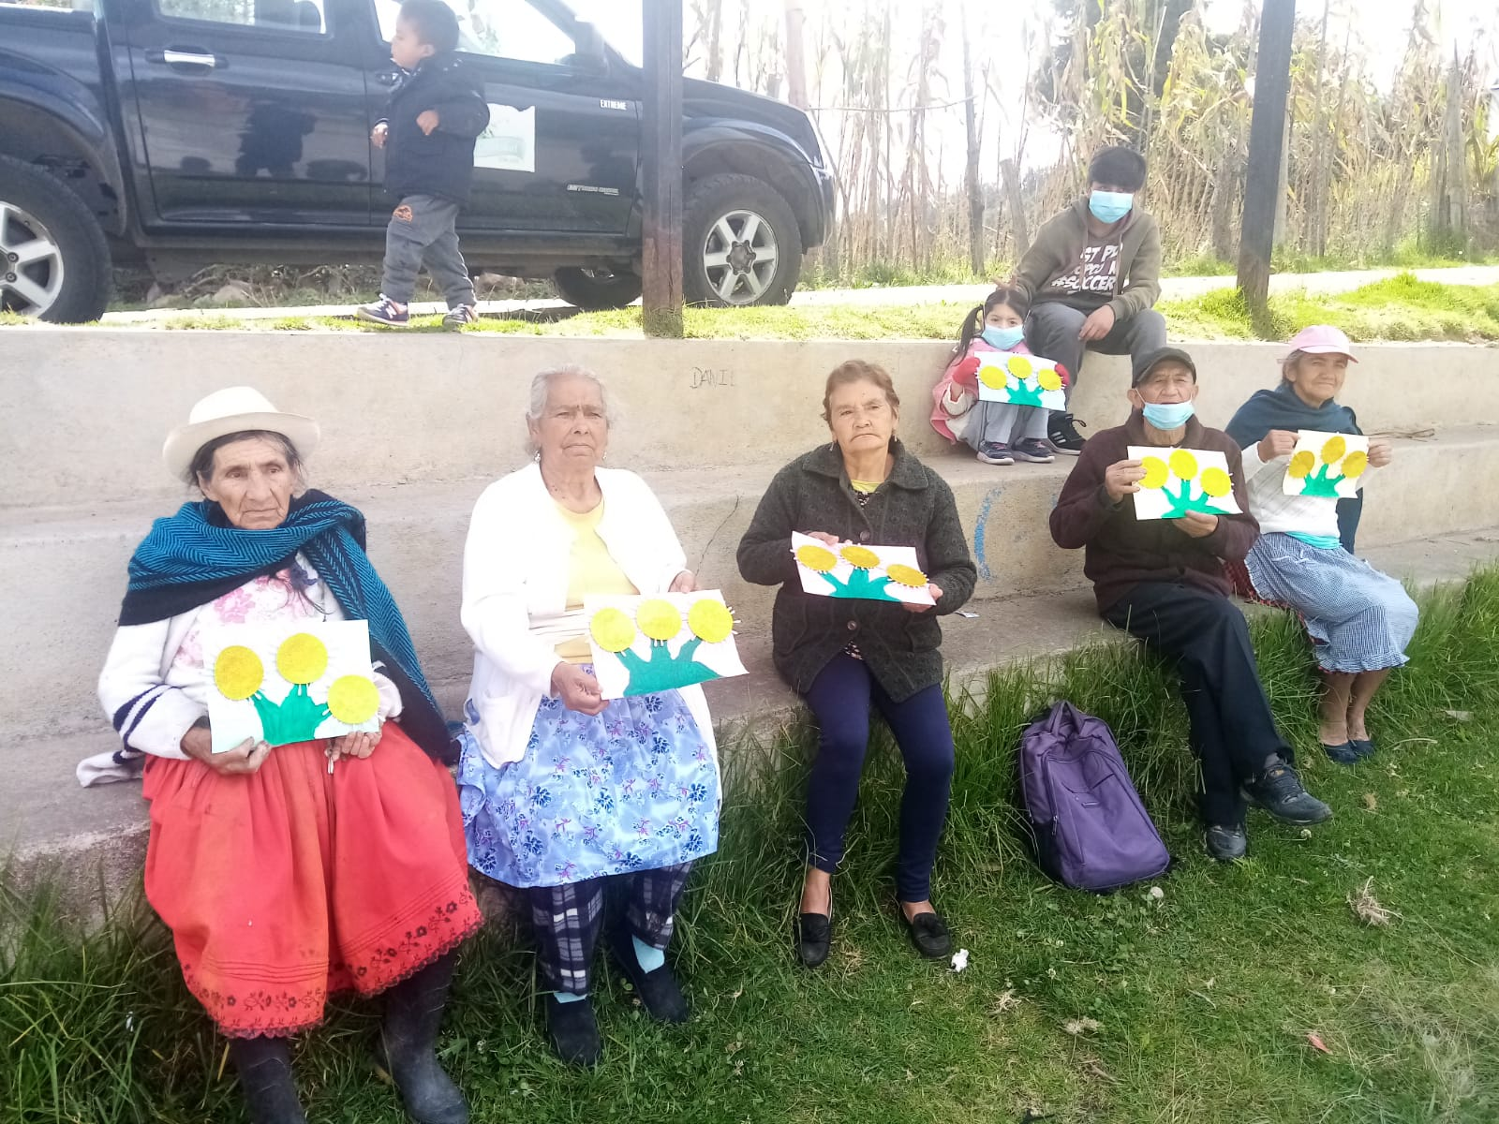

Slide 8
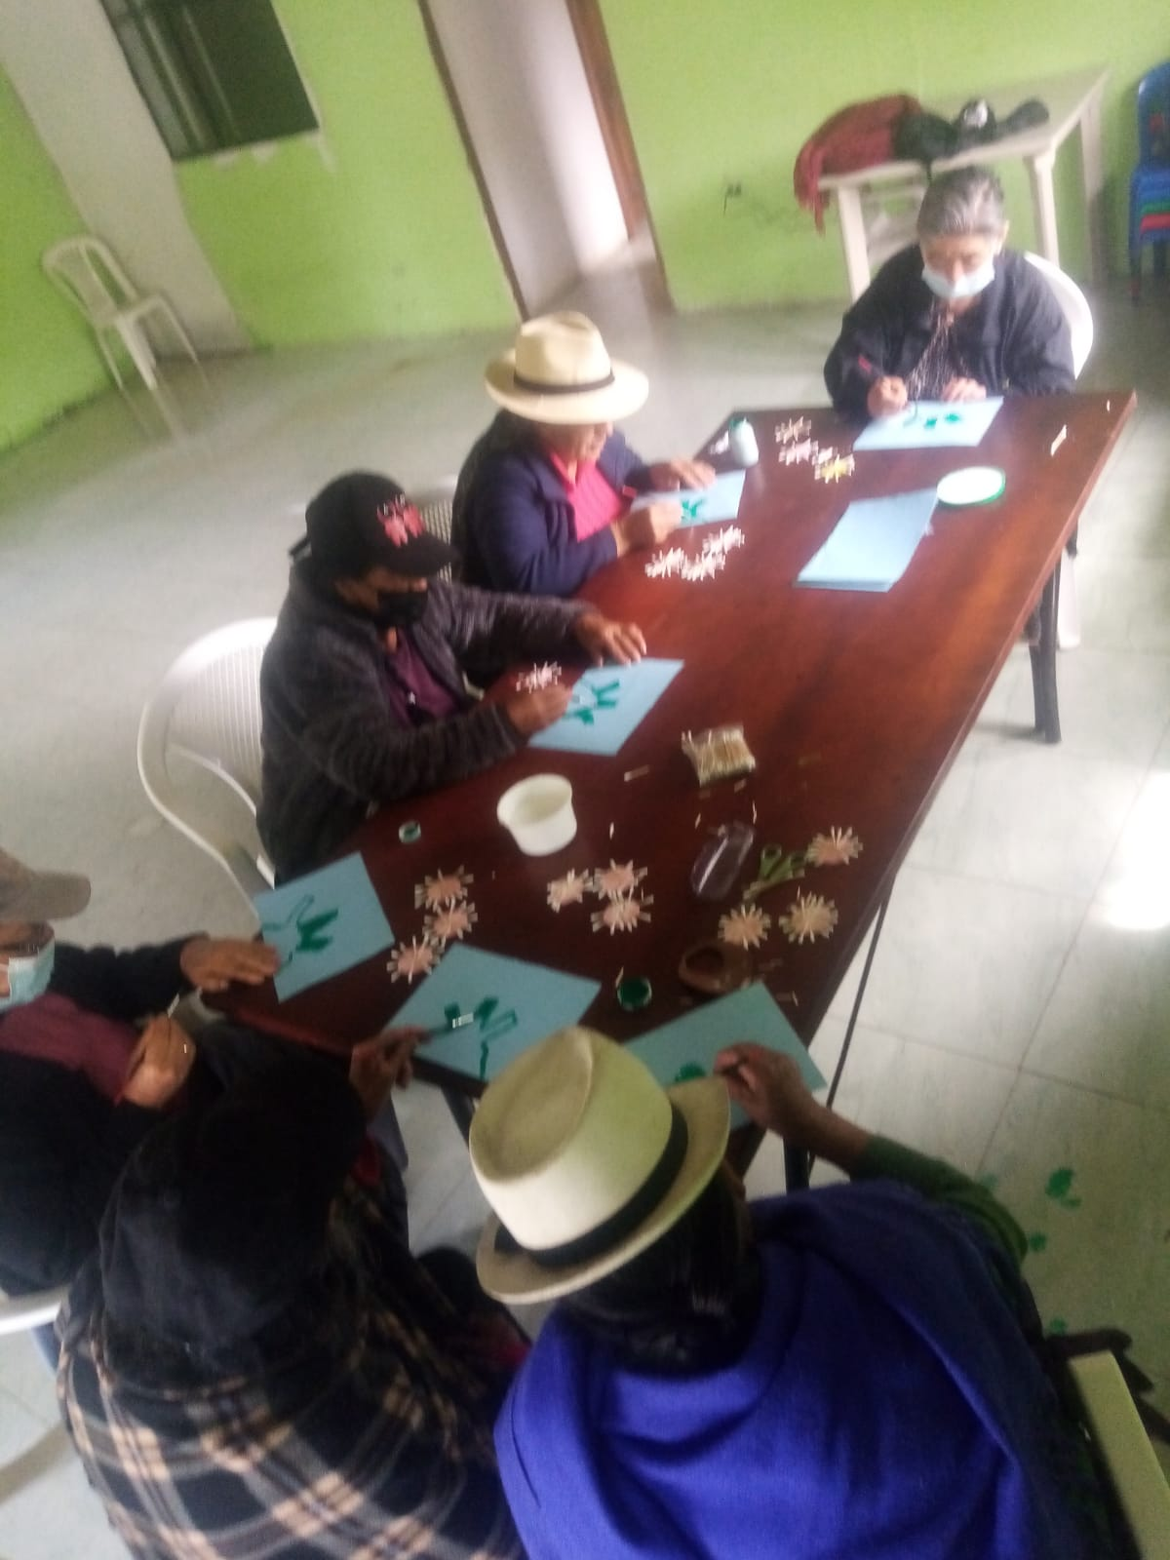

Slide 9
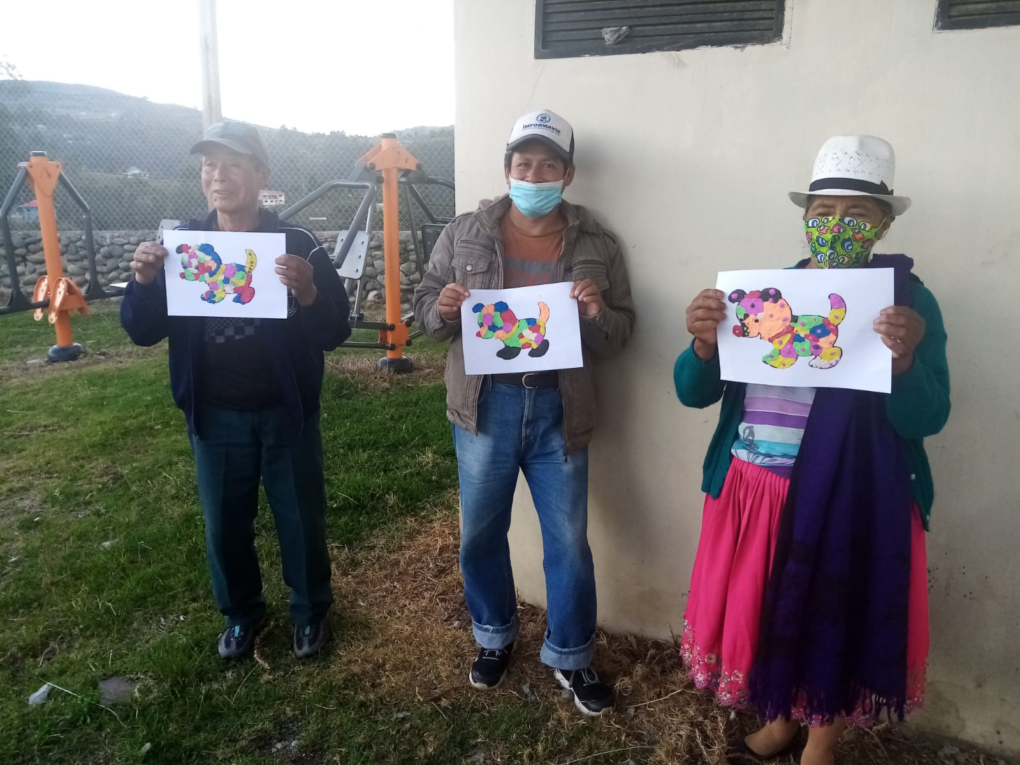

Slide 10
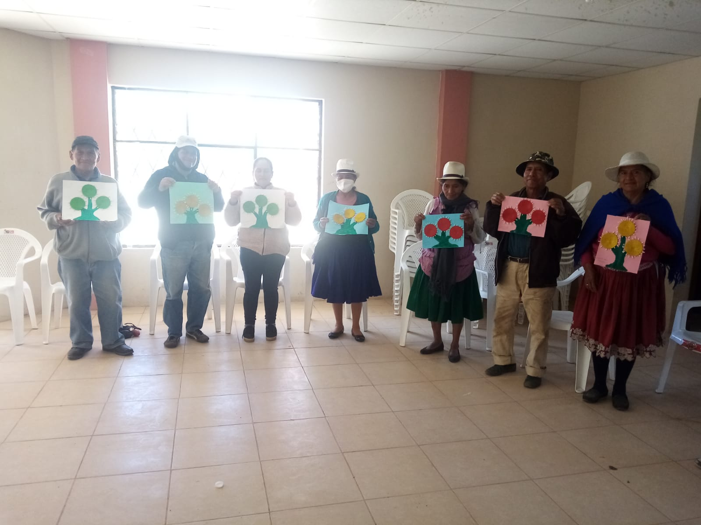

Slide 11
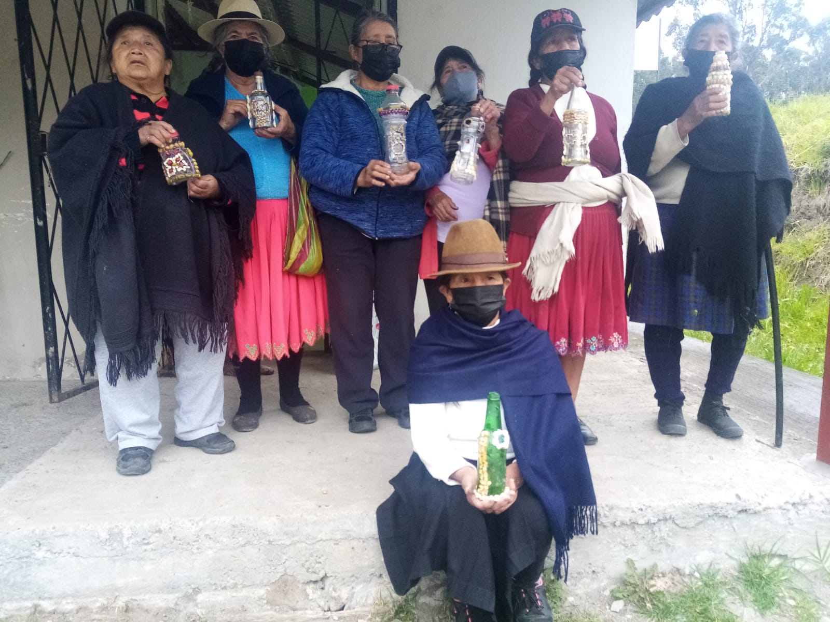

Slide 12
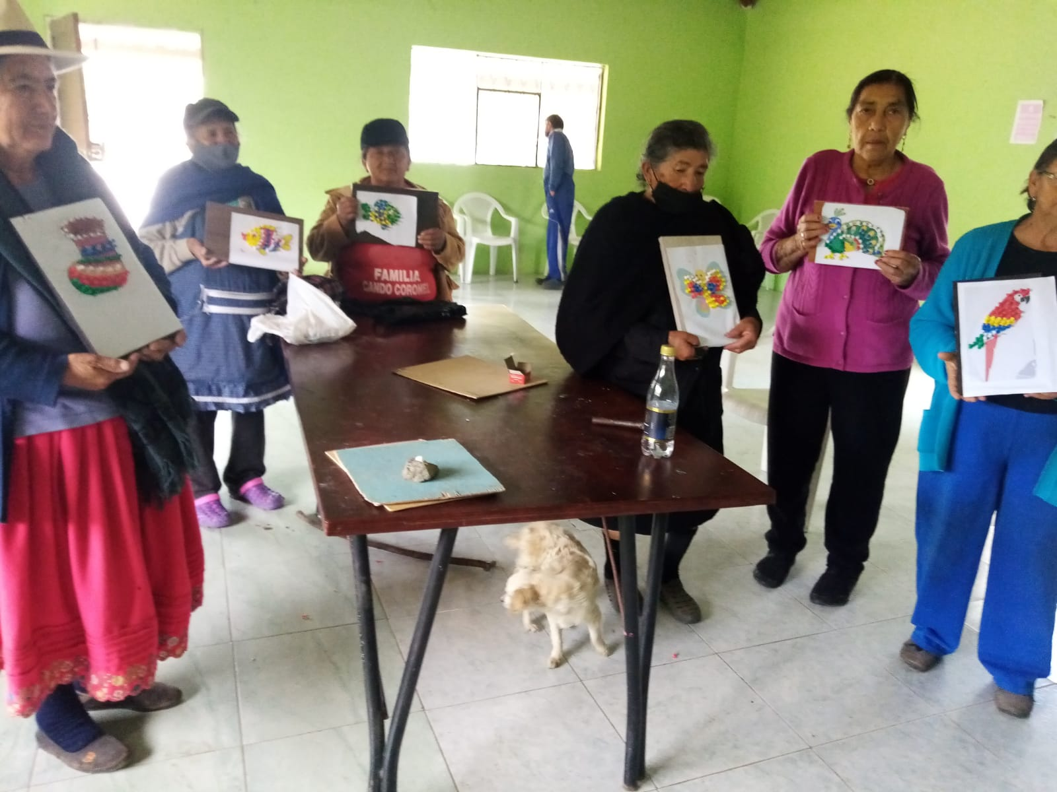

Slide 13
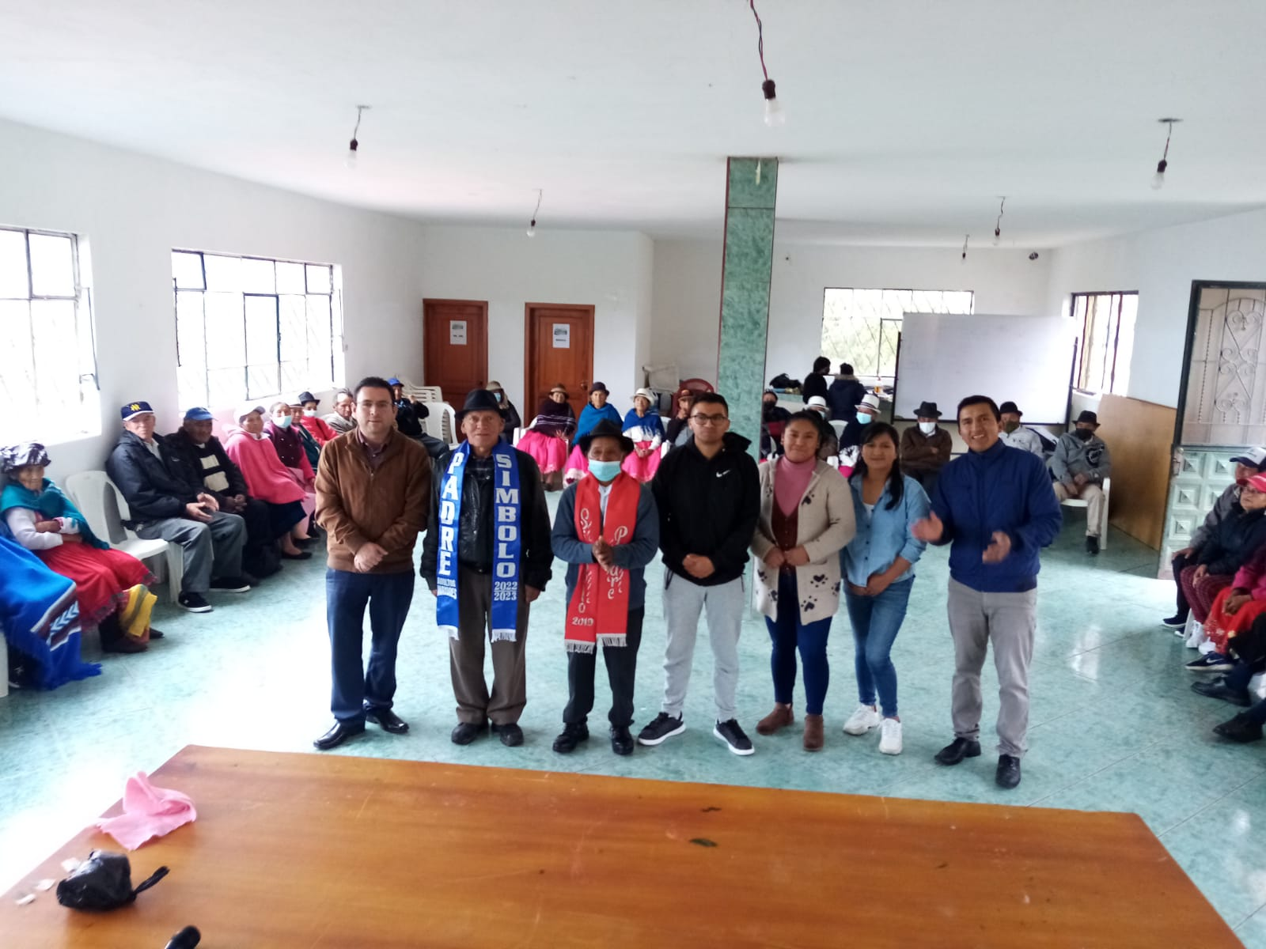

Slide 14
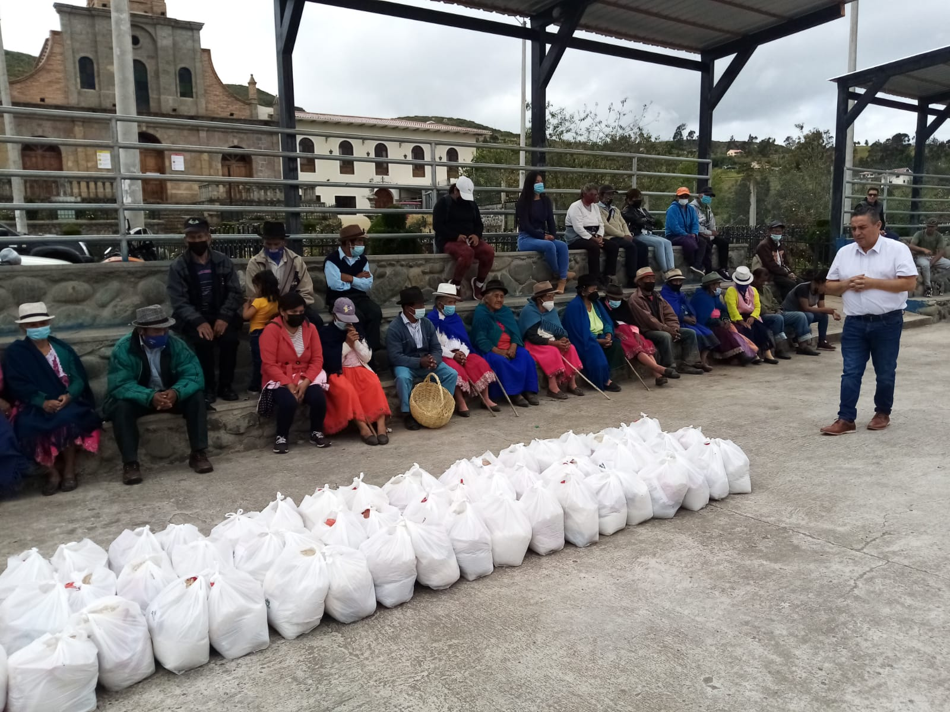

Slide 15
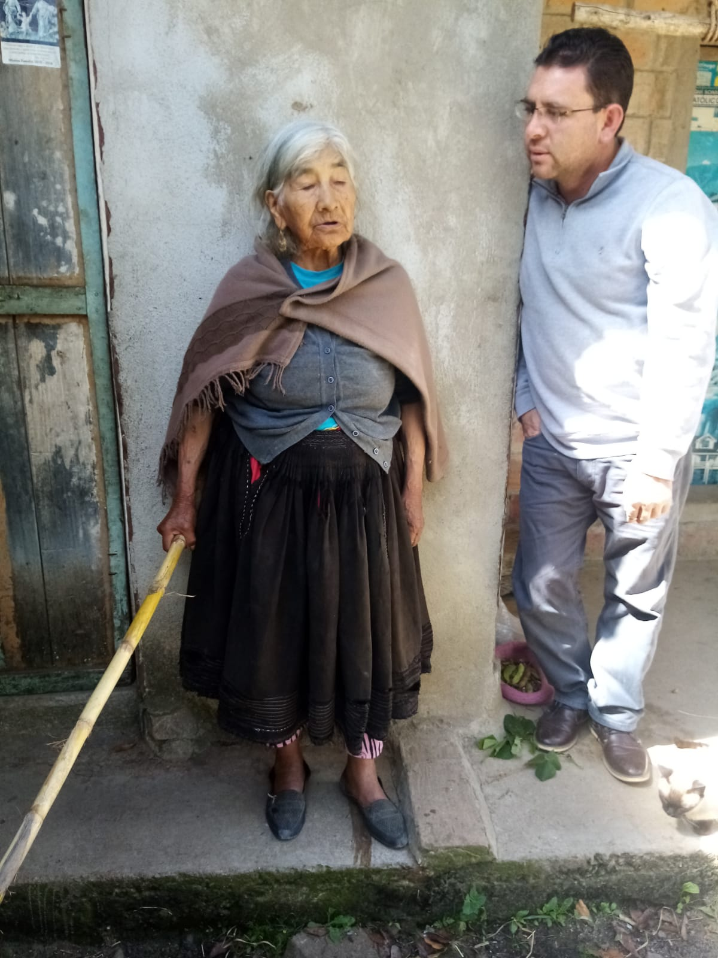
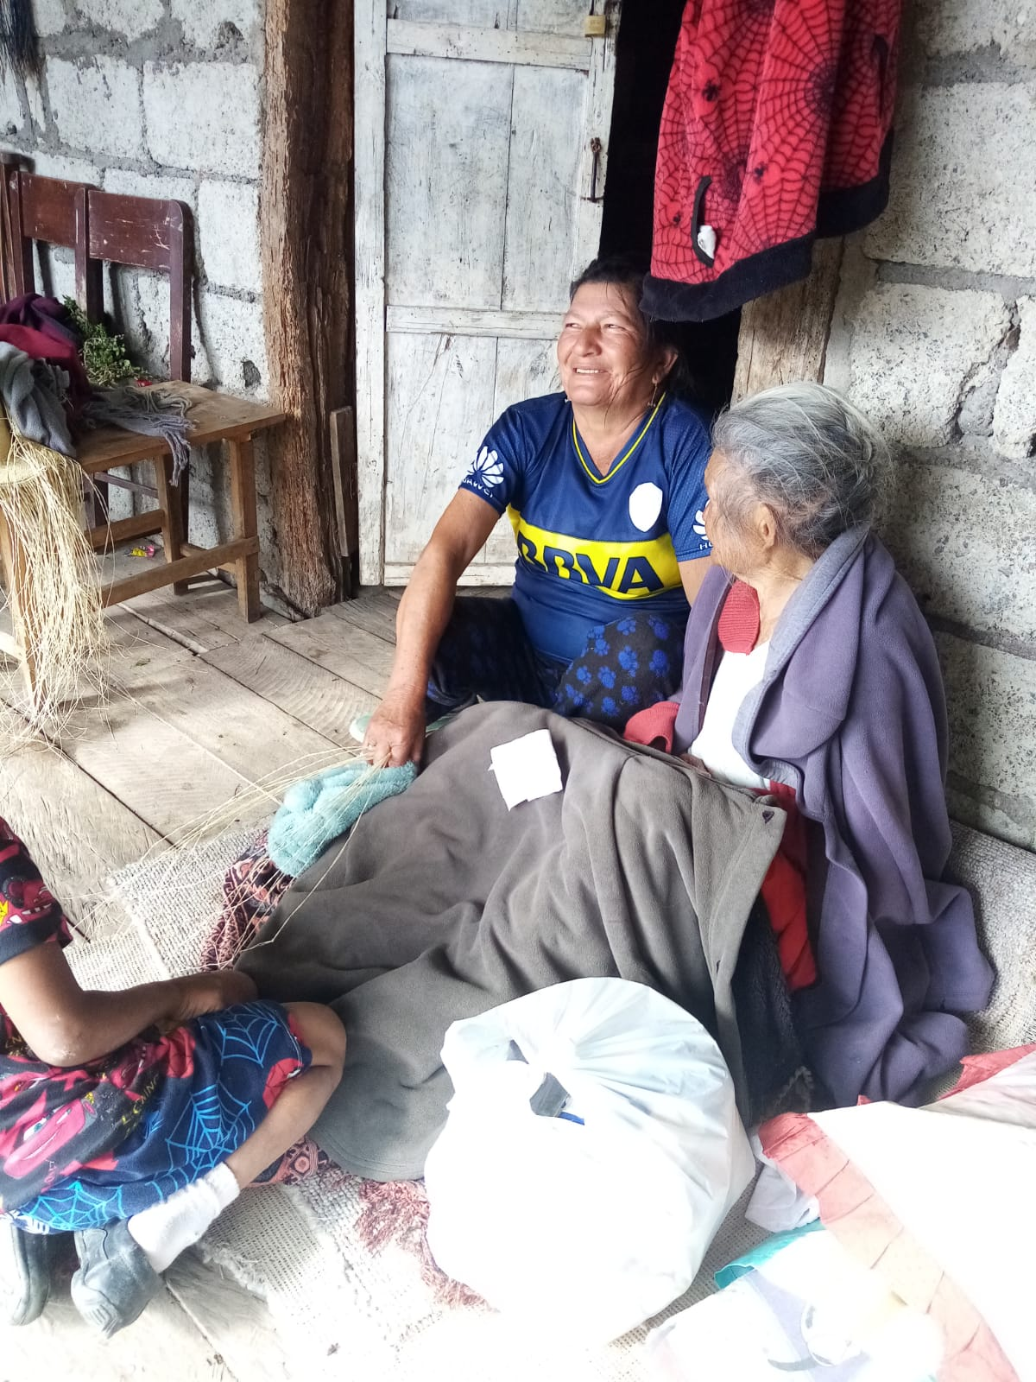

Slide 16
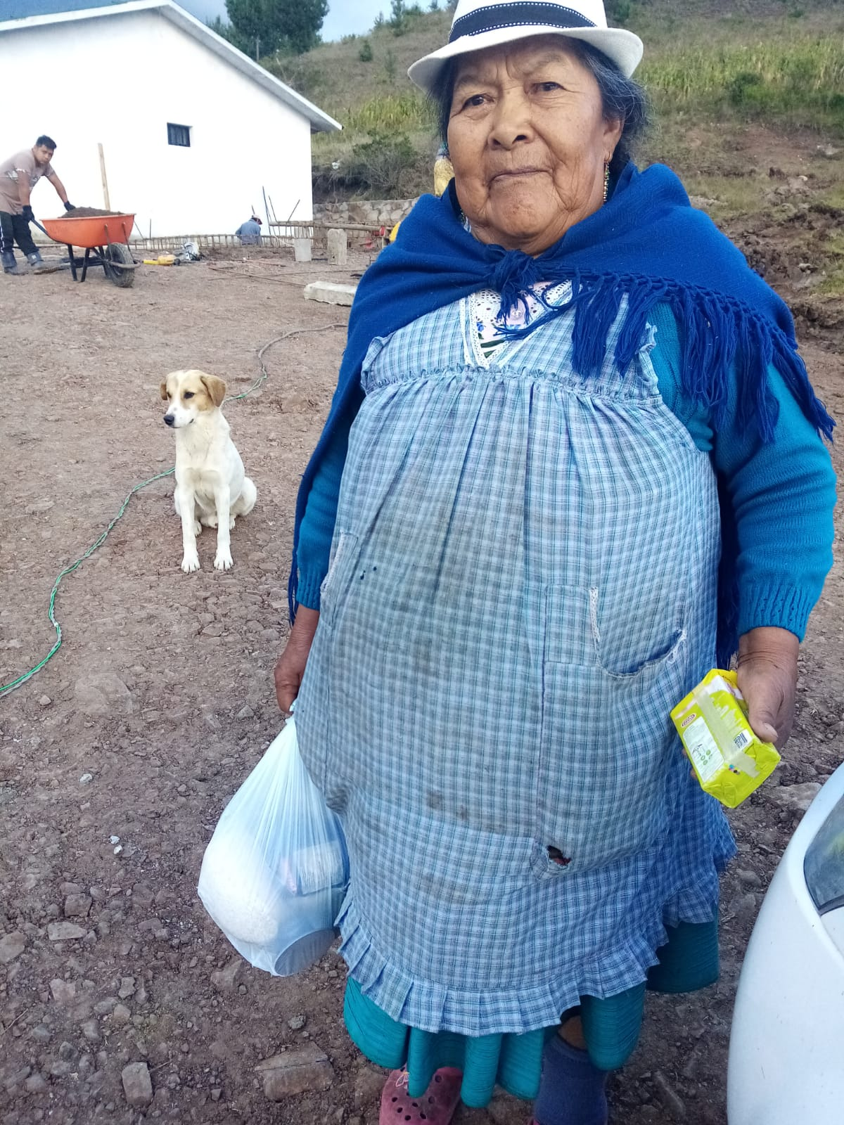
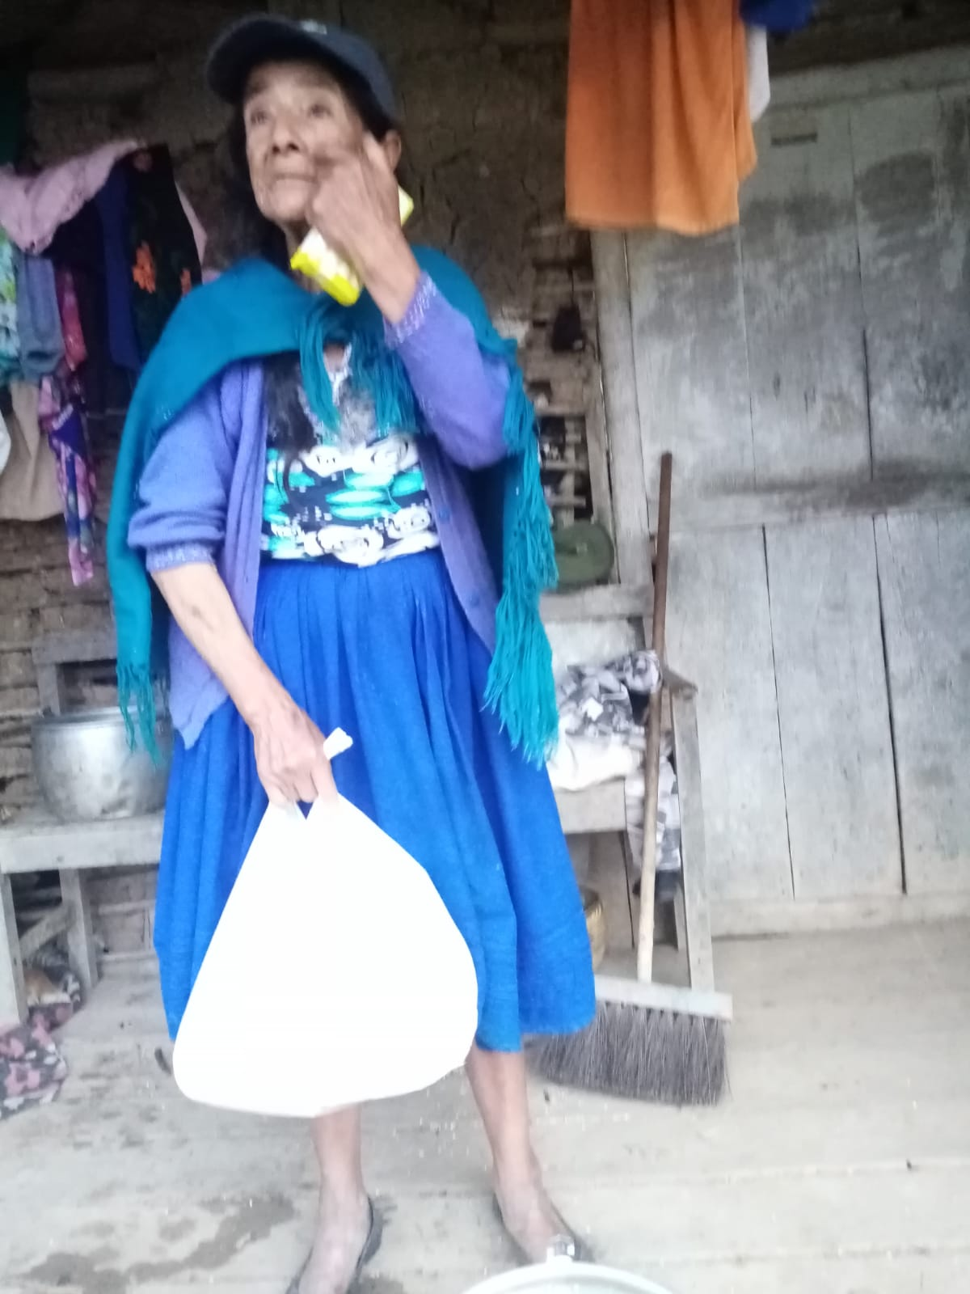
Visitas Domiciliarias a Adultos Mayores que no asisten a recibir la ración.

Slide 17
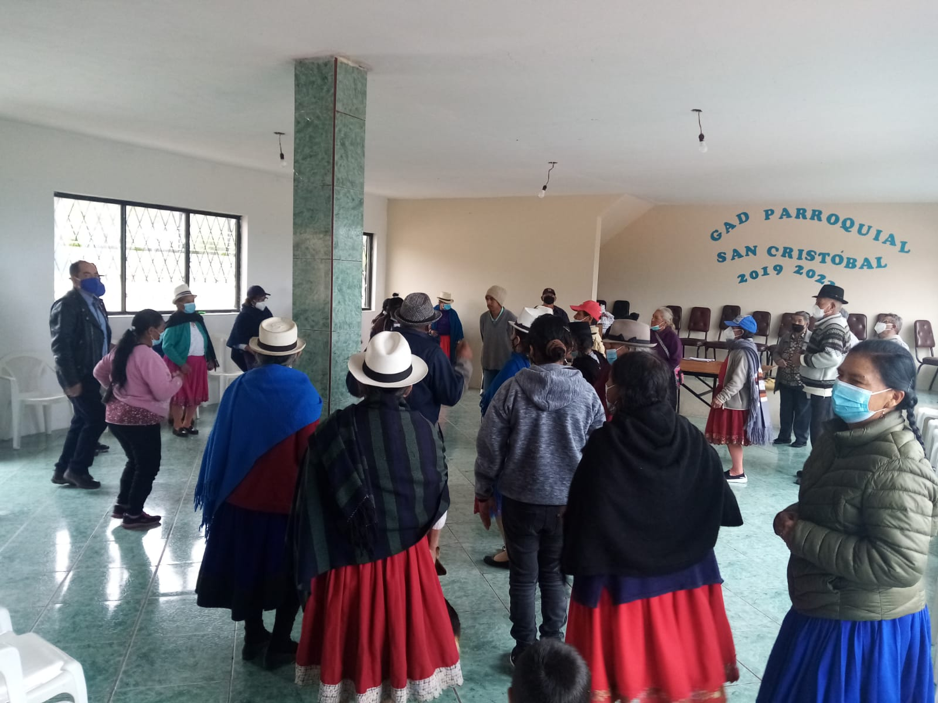

Slide 18
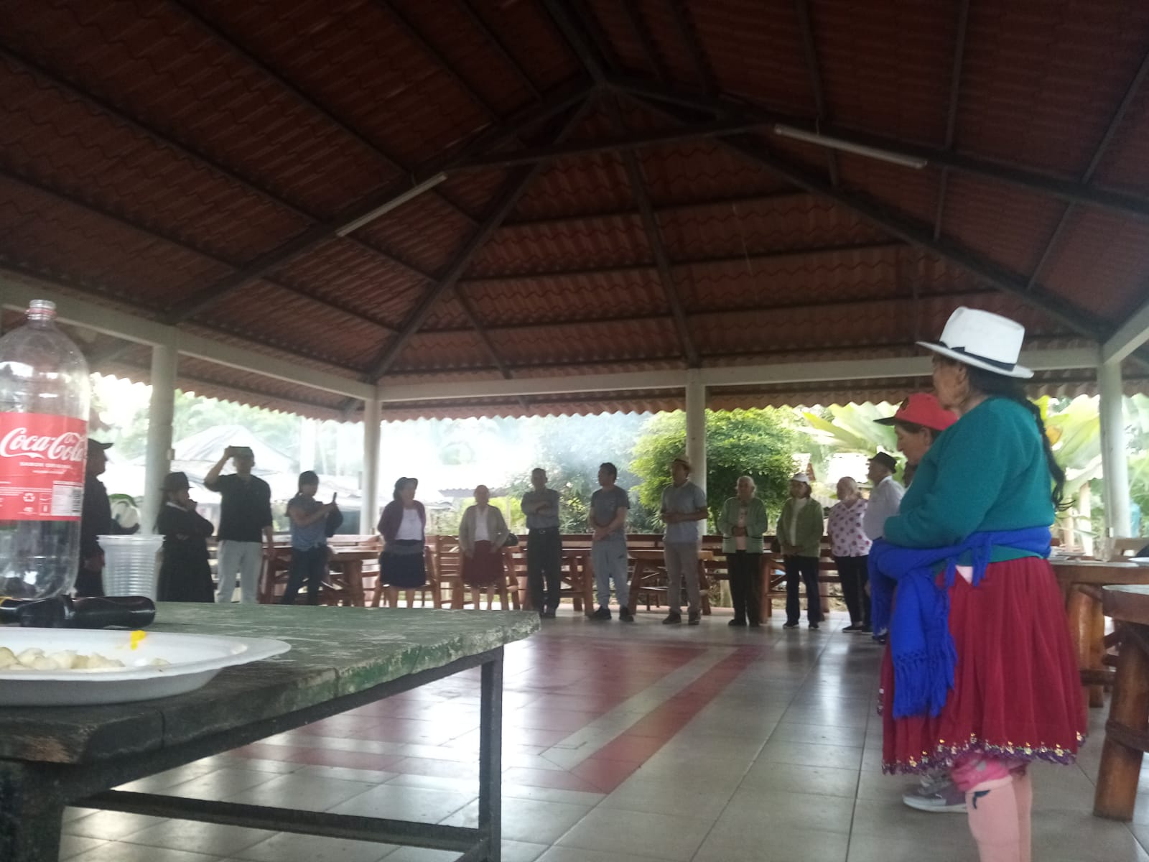
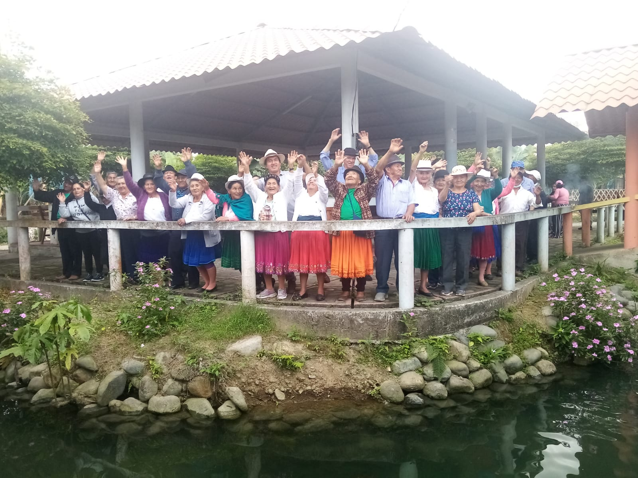
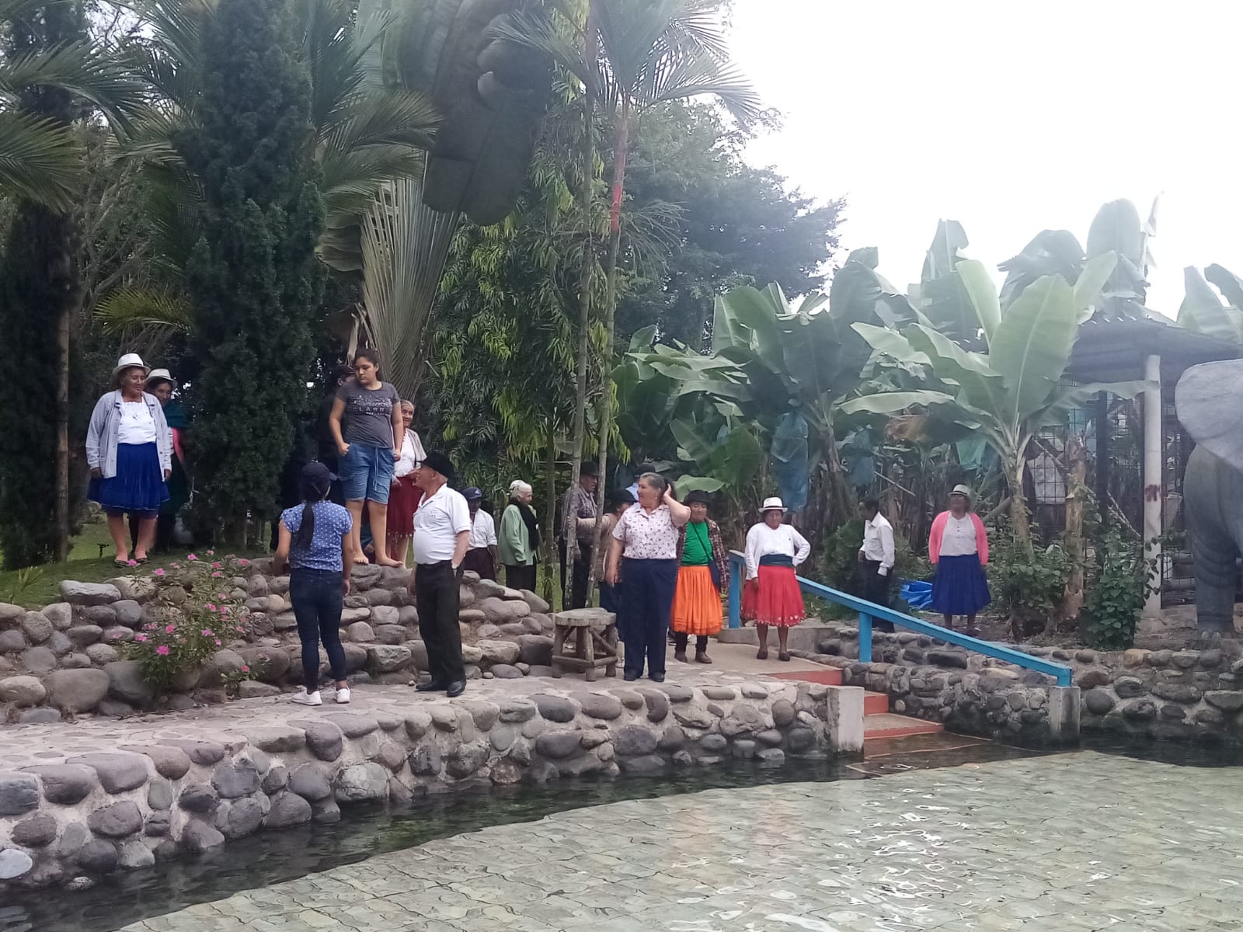

Slide 19
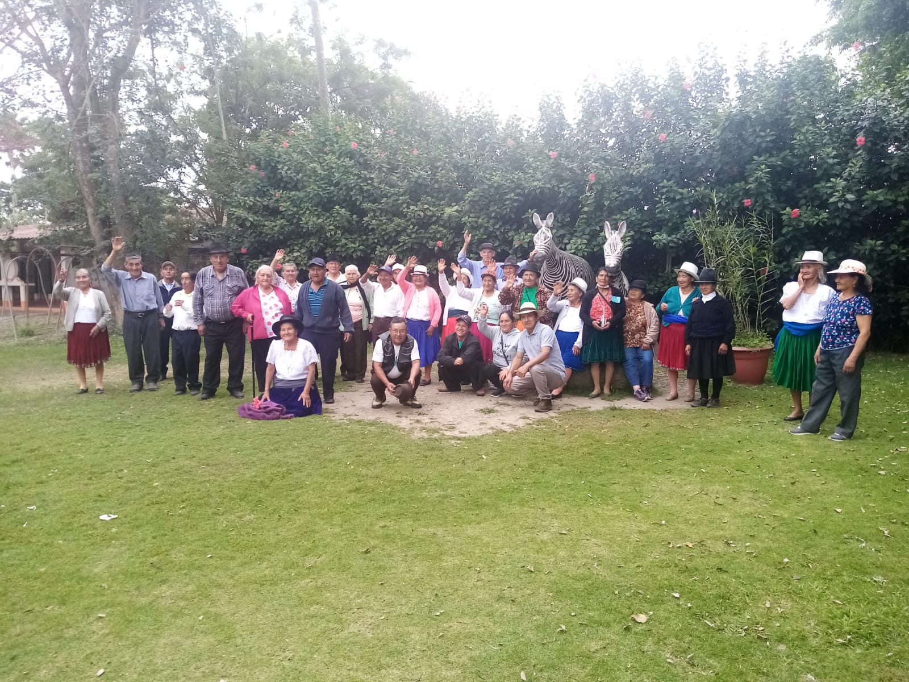

Slide 20
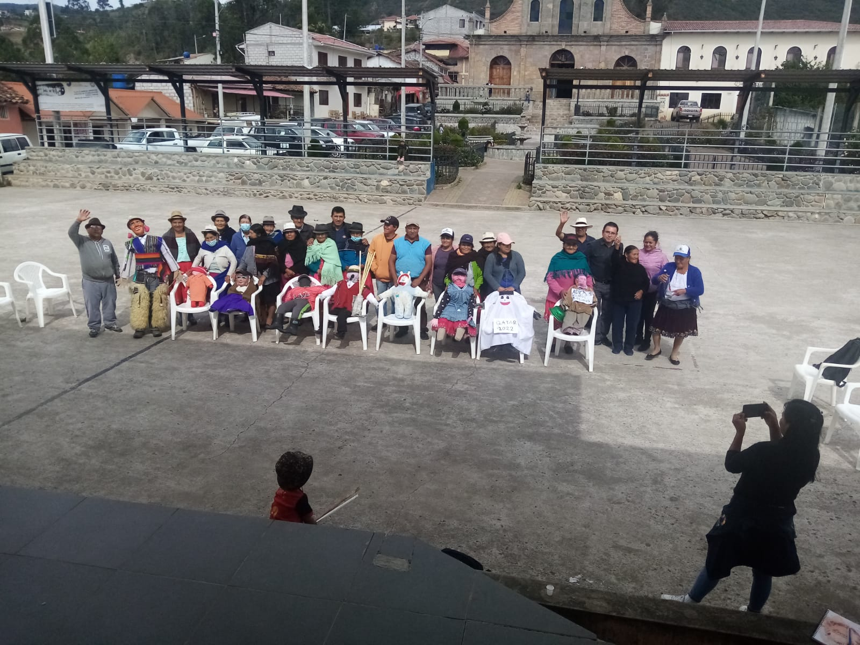
ELABORACION DE LOS AÑOS VIEJOS

Slide 21
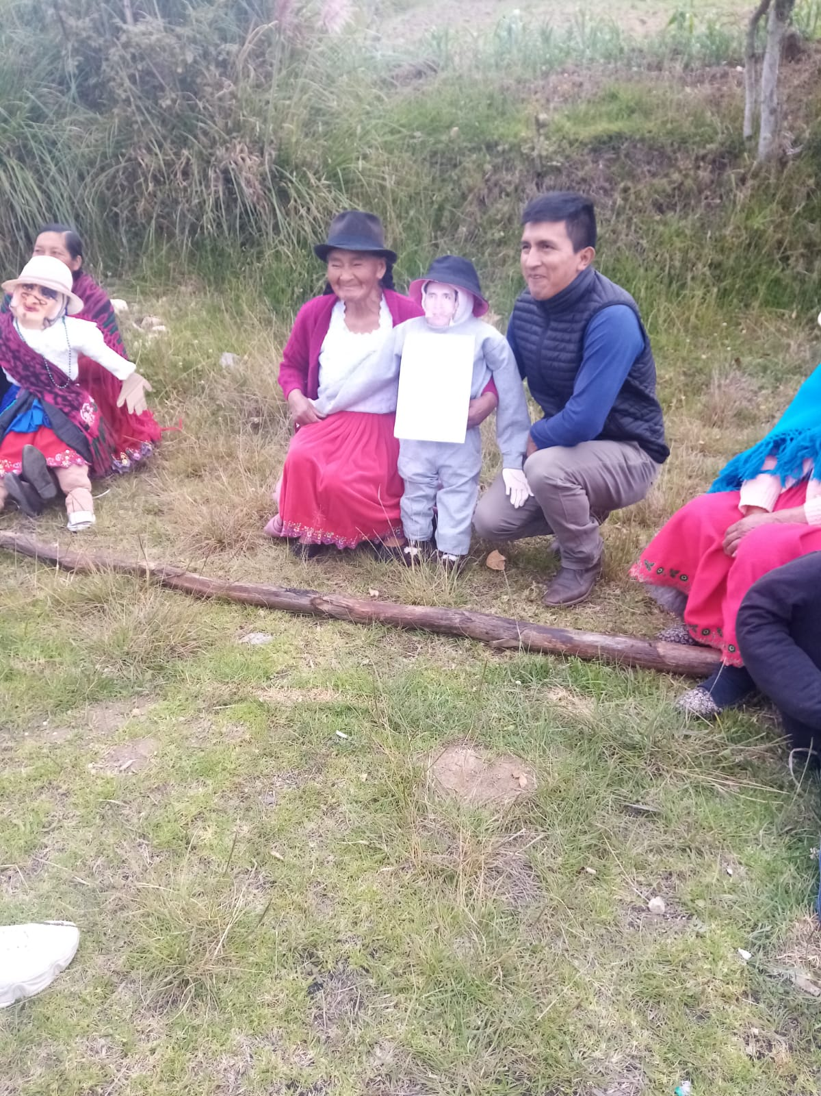
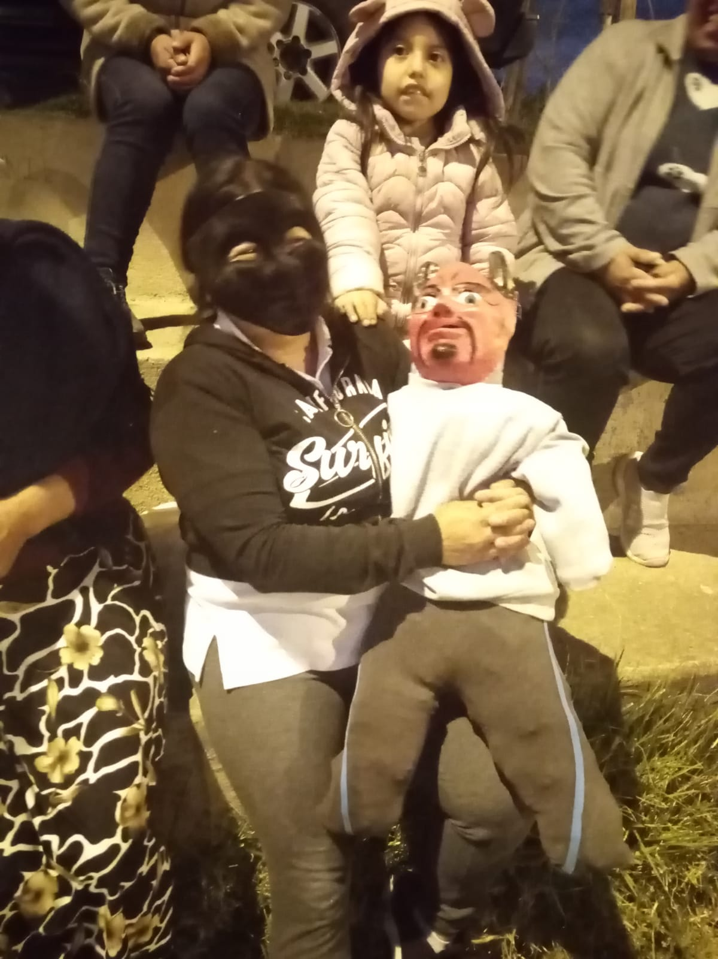

Slide 22
DESARROLLO DE LAS COLONIAS VACACIONALES
Dinámicas y Juegos con los niños y jóvenes con el apoyo de las hermanas de la parroquia.
Trabajos en grupos tales como:
Danza
Futbol
Actividades en reciclaje
Gastronomía
Guitarra

Slide 23
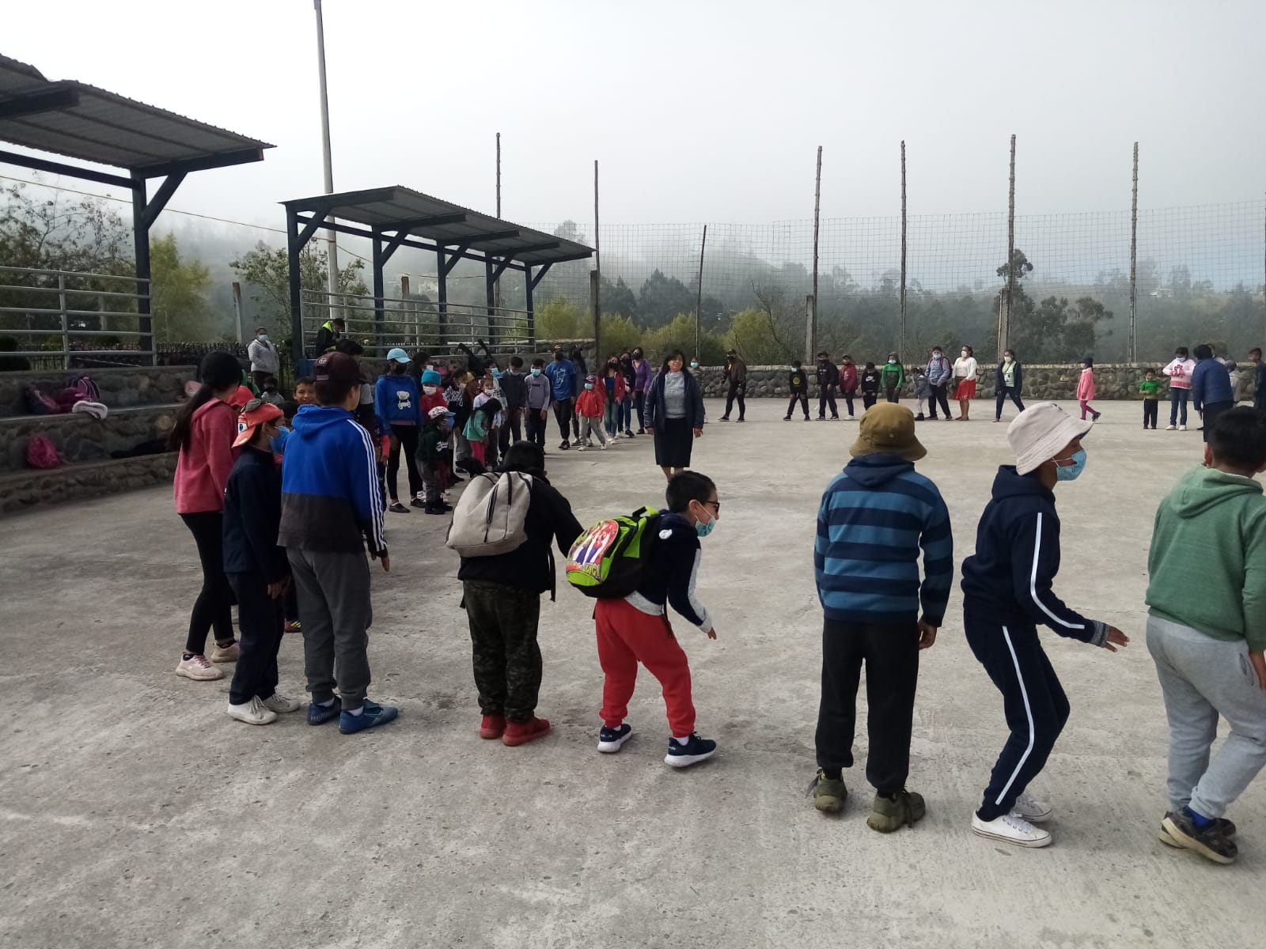

Slide 24
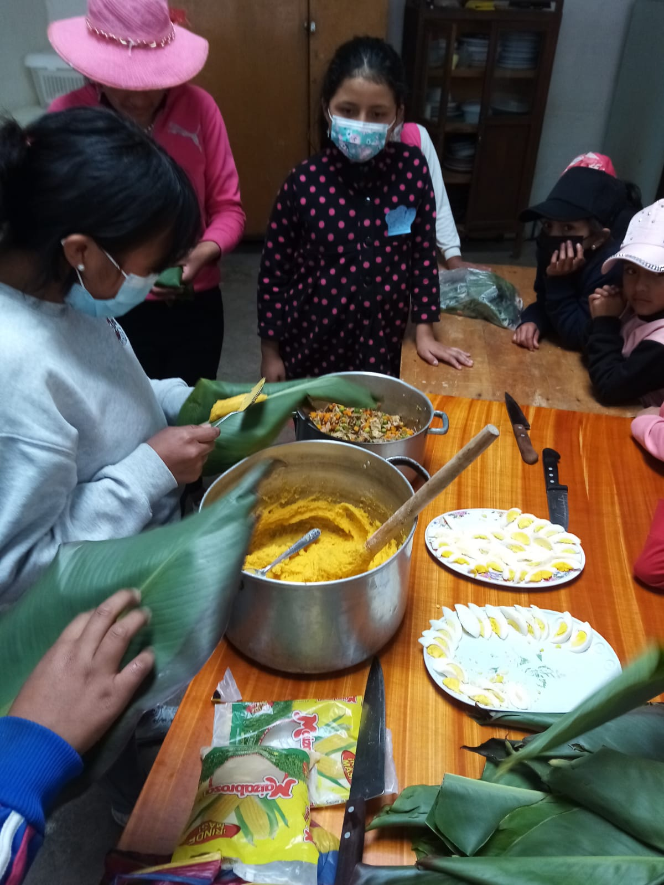
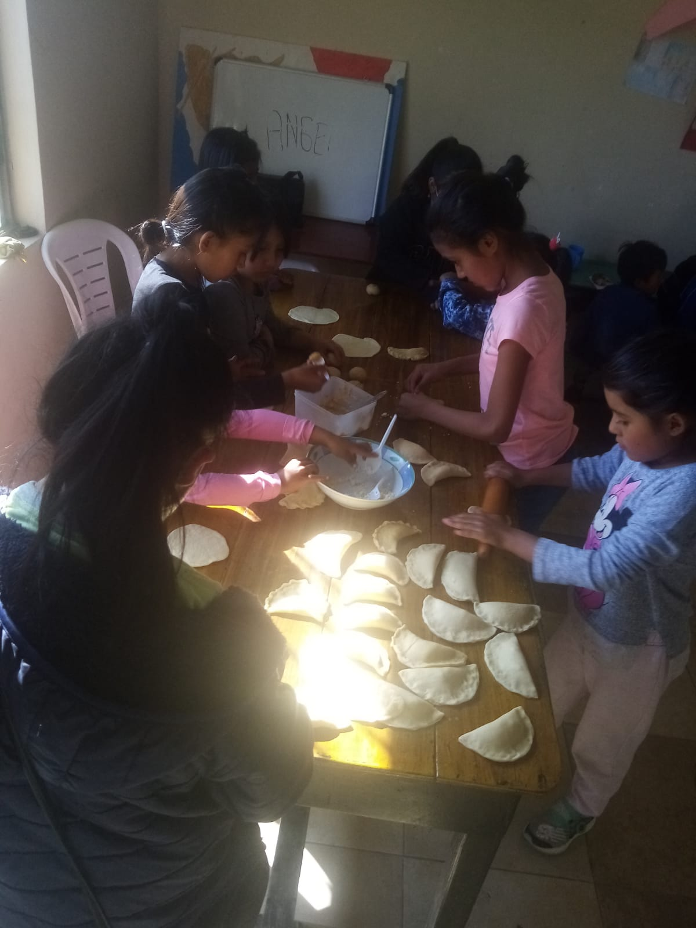

Slide 25
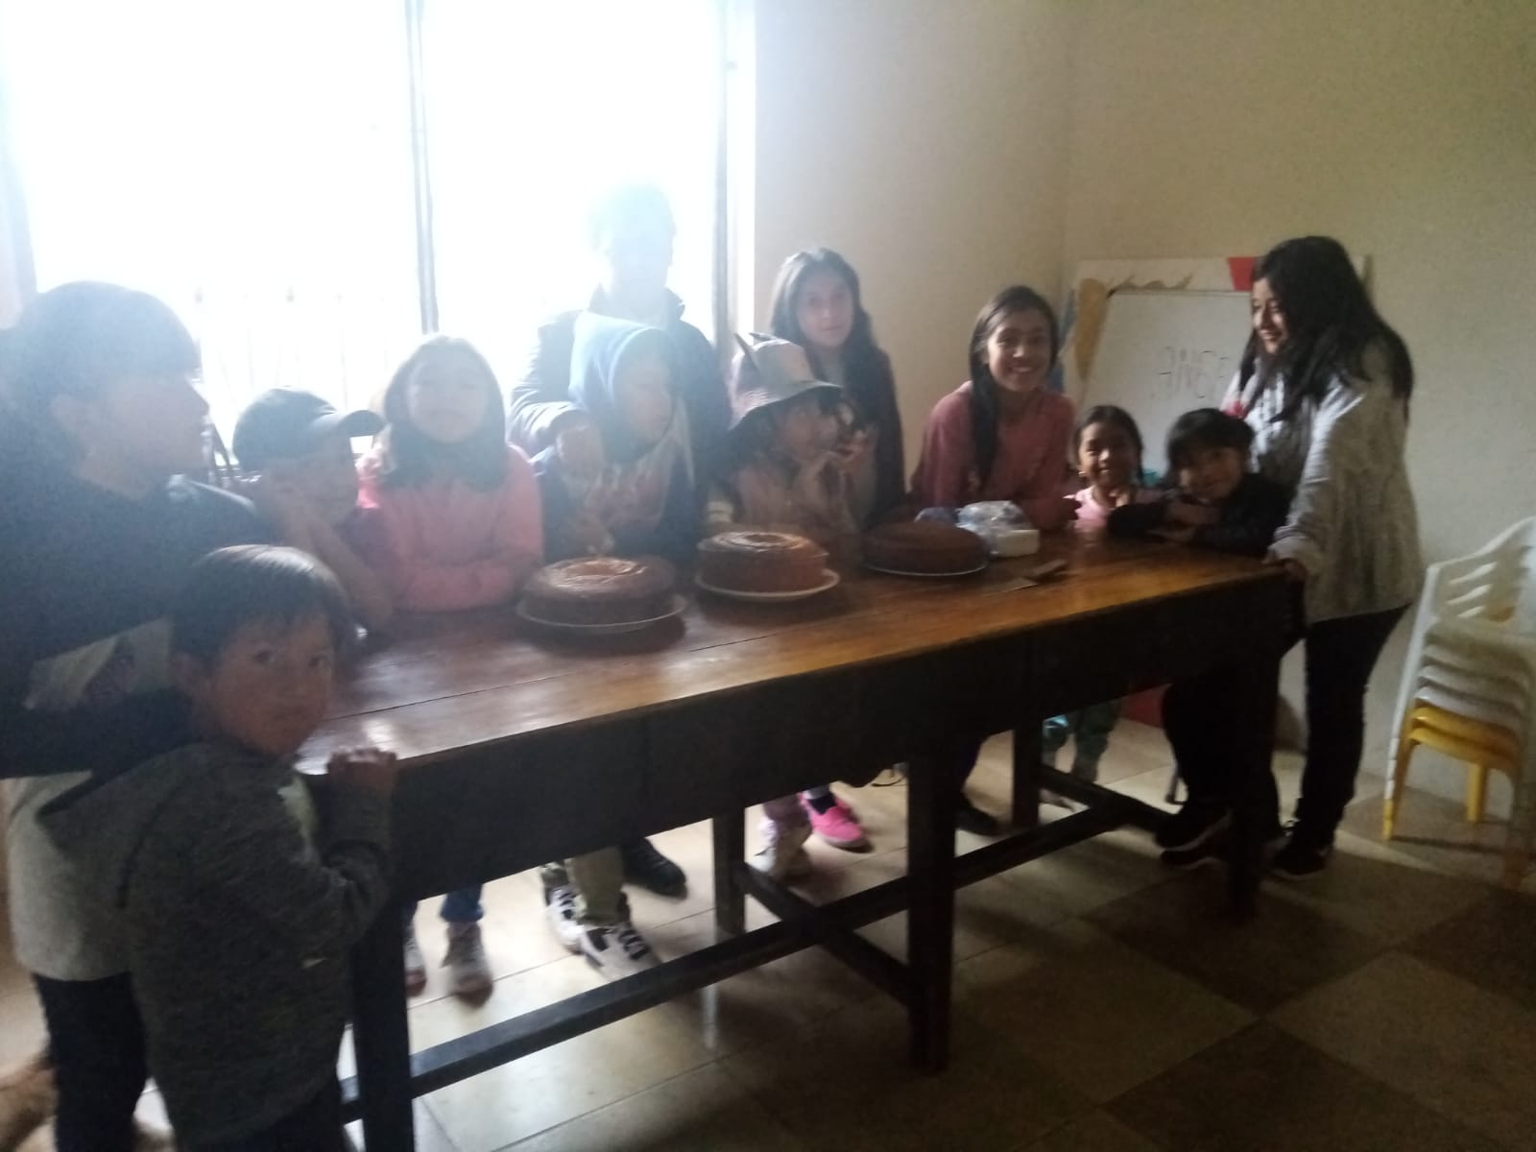
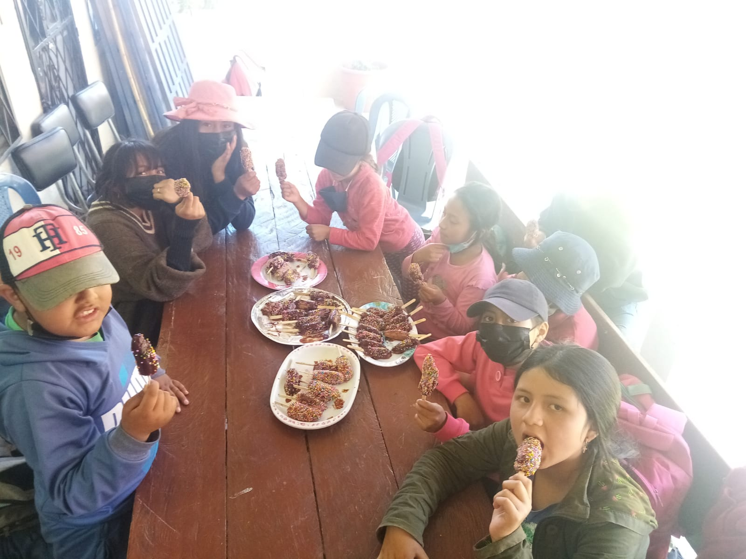

Slide 26
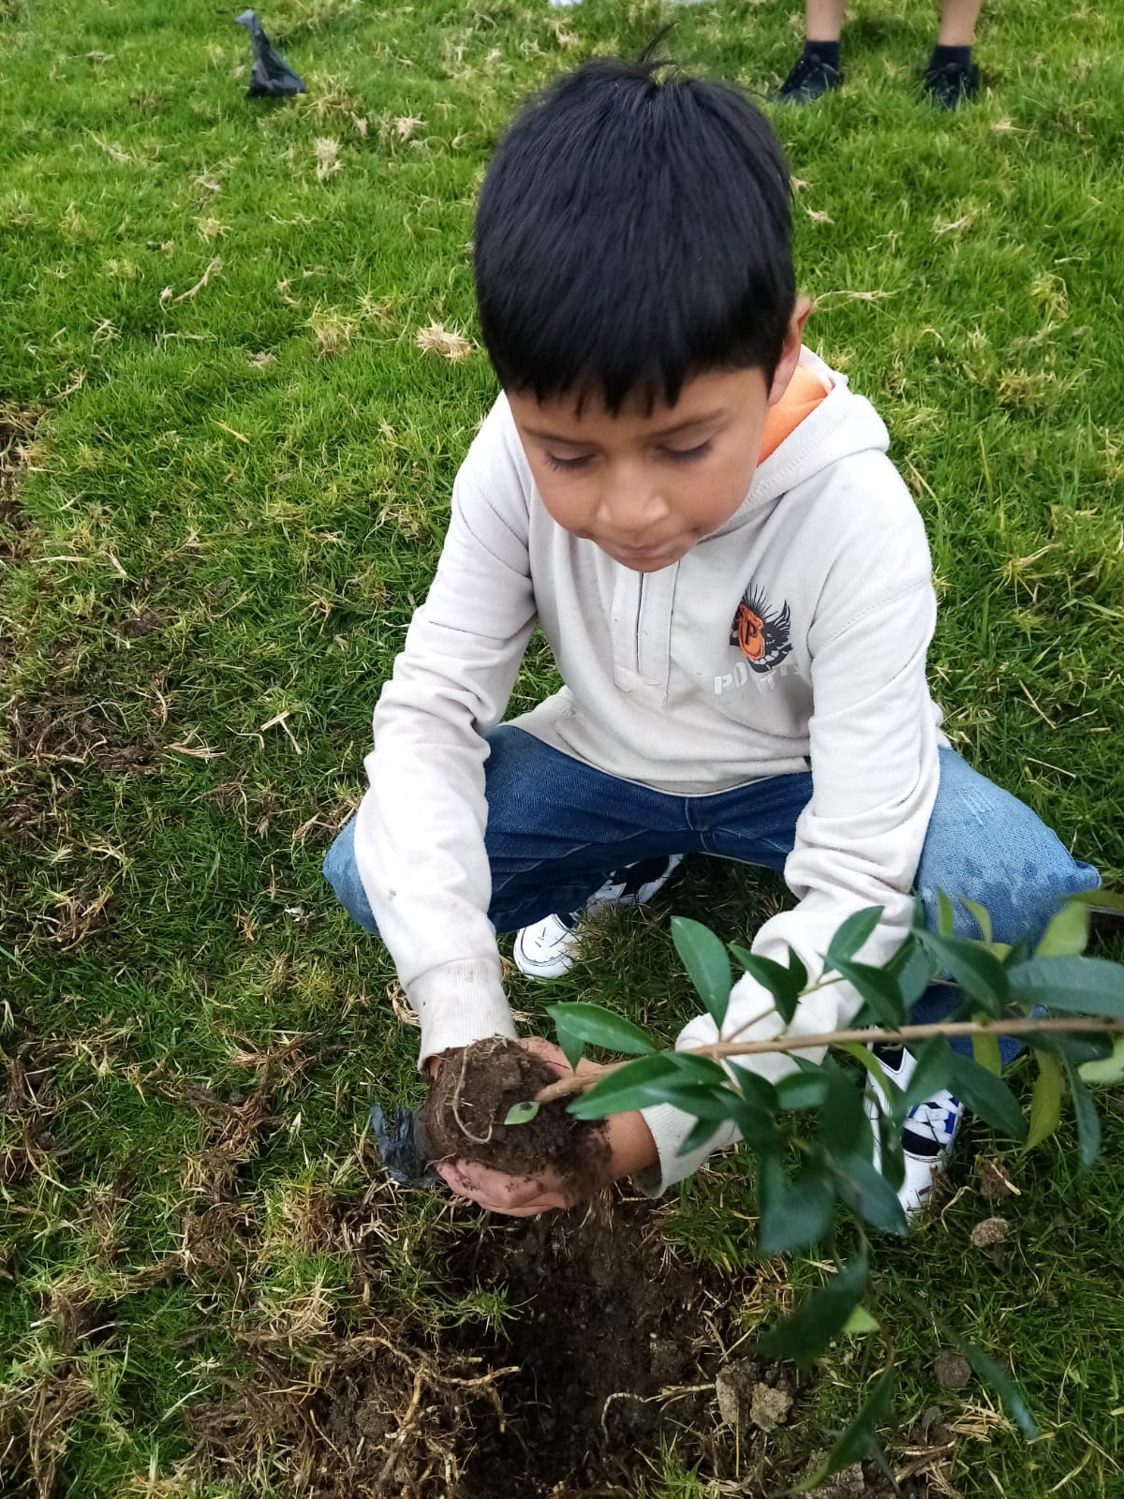
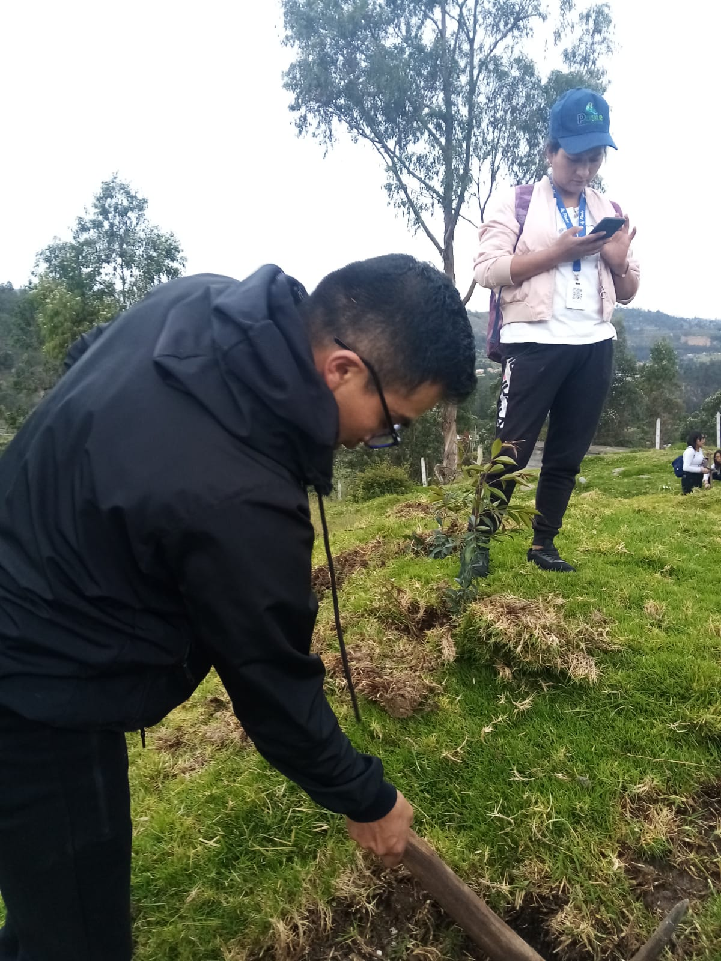
Cuidado de la naturaleza
Siembra un arbol

Slide 27
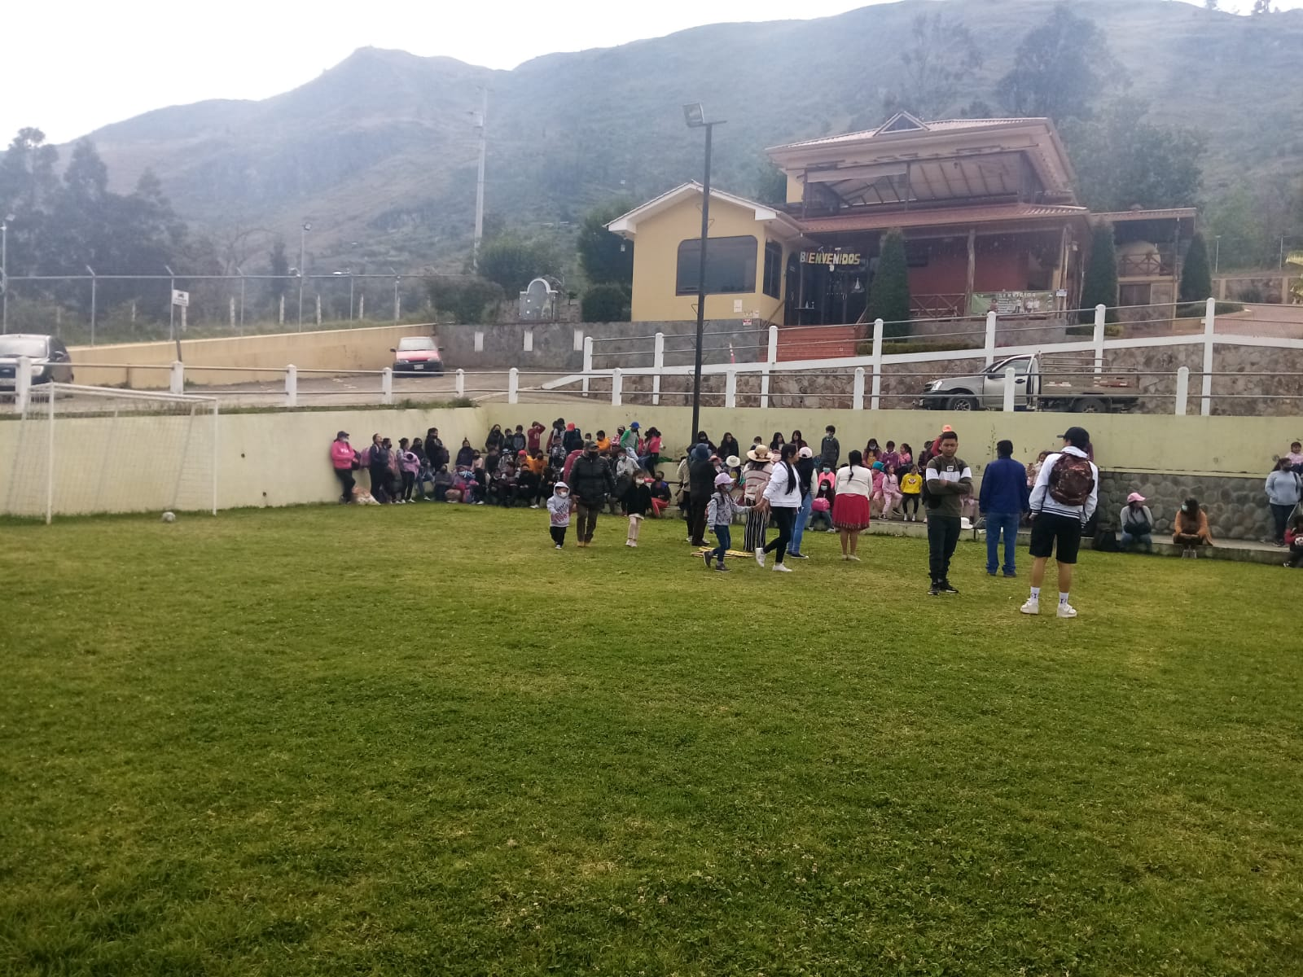
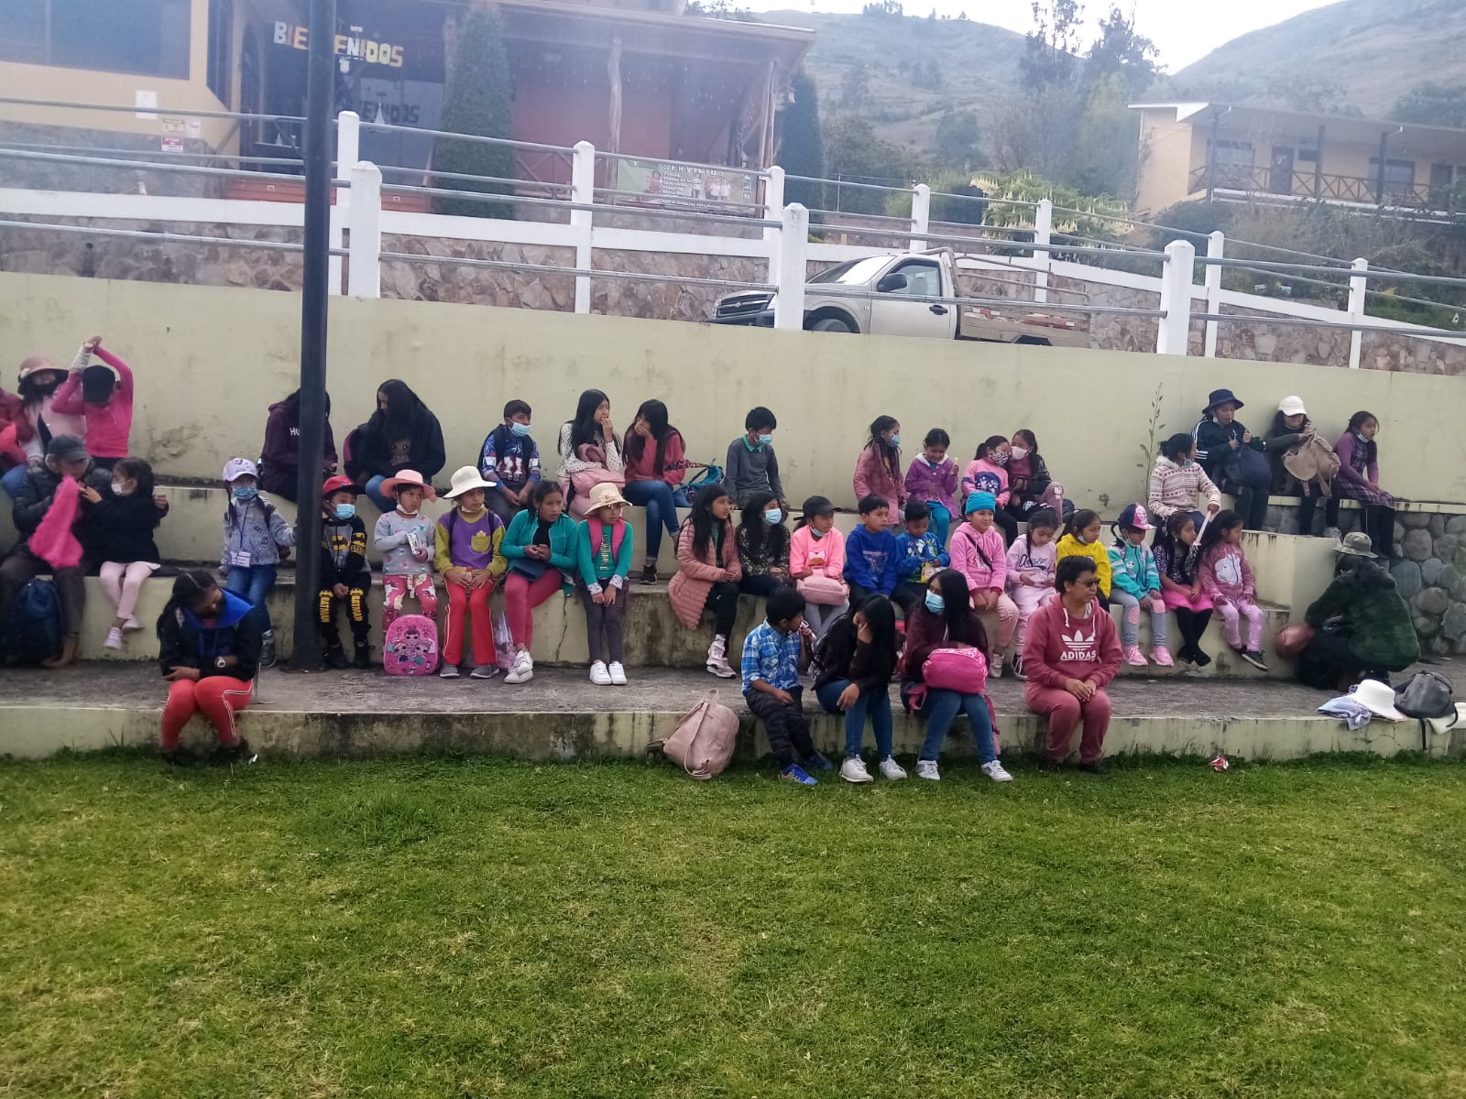
Salida Pedagógica a las piscinas

Slide 28
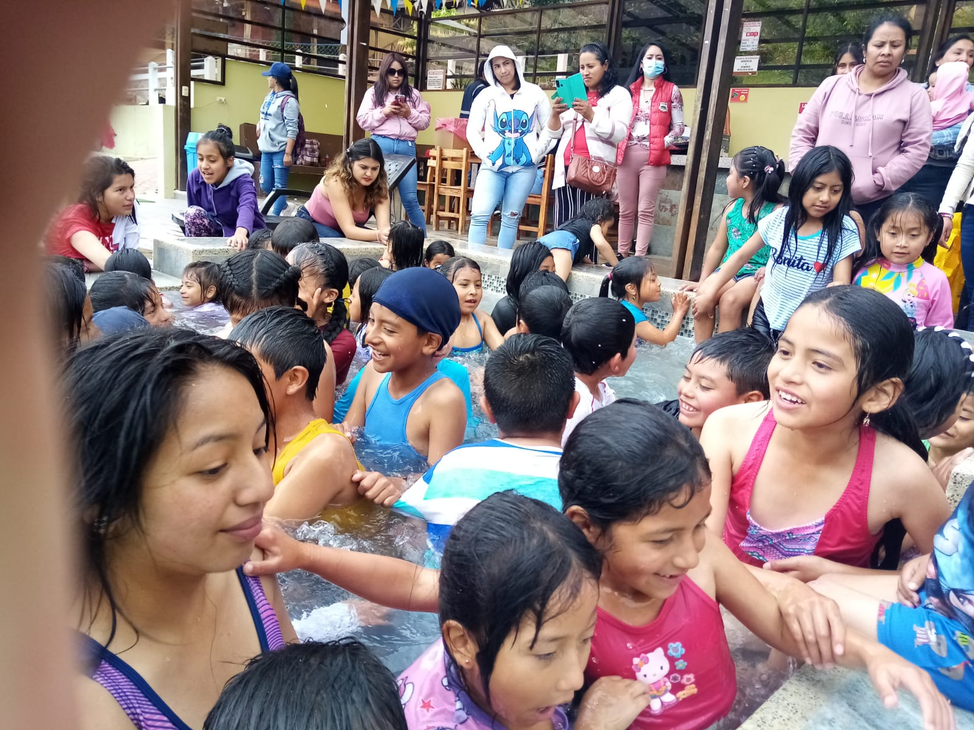

Slide 29
MUCHAS GRACIAS

